Slide 1
TRAINING SULLE BUONE PRATICHE PER LO SVUOTAMENTO DEI SACCHI

Slide 2
PREMESSA PER I FORMATORI
NEPSI ha sviluppato una serie di risorse didattiche per supportare le attività di formazione finalizzate all'implementazione delle Buone Pratiche NEPSI.
Ogni pacchetto formativo in PowerPoint tratta un argomento di interesse per i lavoratori dei settori che utilizzano materiali contenenti silice cristallina. I pacchetti forniscono informazioni sui rischi di esposizione alle polveri in riferimento all'argomento trattato, nonché sulle buone pratiche e sulle misure disponibili per ridurli. Lo scopo della formazione è informare ed educare i lavoratori per aiutarli a utilizzare le misure di controllo in maniera efficace e ridurre l'esposizione alla silice cristallina respirabile (SCR) sul luogo di lavoro.
All’occorrenza, è possibile utilizzare la diapositiva vuota e le caselle di testo per integrare le informazioni contenute in questo pacchetto formativo.

Slide 3
NOTA BENE
Il contenuto di questo training in PowerPoint è fornito a scopo informativo e sotto forma di raccomandazioni. Non rappresenta uno standard o una normativa, non aggiunge nuovi obblighi legali né modifica gli obblighi esistenti introdotti dalla legislazione a tutela della salute e dalle policy aziendali.

Slide 4

INTRODUZIONE
Imparare a proteggersi dai rischi per la salute connessi all’attività lavorativa è una priorità.
Nel corso di questo training scopriremo:
I rischi legati allo svuotamento dei sacchi
Le linee guida specifiche e le buone pratiche per lo svuotamento di sacchi di piccole e grandi dimensioni
Testo da compilare a cura del formatore: nel caso in cui venga aggiunta una diapositiva ad hoc, occorrerà inserire una breve panoramica del materiale relativo
Notes:
L'esposizione eccessiva alla silice cristallina respirabile (SCR) può comportare a lungo andare gravi problemi per la salute dei lavoratori. Per questa ragione, è importante che tutti i lavoratori siano a conoscenza delle buone pratiche che limitano o eliminano l'esposizione alla polvere di silice.
Questo training fornisce una guida allo svuotamento dei sacchi di piccole e grandi dimensioni utilizzati per i materiali contenenti silice cristallina.

Slide 5

TECNICHE PER IL CONTROLLO DELLE POLVERI
IGIENE E PULIZIA
Lavare gli abiti da lavoro e aspirare le polveri prodotte dai processi evita che le particelle si accumulino nel tempo: uno spazio di lavoro pulito è uno spazio sicuro
ACQUA
I processi a umido prevengono la diffusione delle particelle di polvere nell’aria, captandole con l’acqua
I processi di svuotamento dei sacchi si basano sul confinamento, sull’aspirazione/ventilazione e sui dispositivi di protezione individuale, ovvero tre delle cinque principali tecniche per il controllo delle polveri.
DISPOSITIVI DI PROTEZIONE
Quando tutte le altre misure di controllo non sono sufficienti a contenere i rischi di esposizione alla silice cristallina respirabile, i DPI (come le maschere facciali filtranti, ad esempio) proteggono i lavoratori dalle polveri
CONFINAMENTO
Eseguire i processi generatori di SCR in un ambiente chiuso previene l'esposizione alle polveri alla fonte
ASPIRAZIONE/VENTILAZIONE
Captare la SCR alla fonte, prima che si verifichi l’esposizione, e sostituire l'aria contaminata con aria pulita

Slide 6


I RISCHI CONNESSI A QUESTA ATTIVITÀ
Questa attività può generare molta polvere
L'esposizione prolungata a livelli elevati di SCR può causare malattie polmonari invalidanti
È importante proteggersi costantemente dall'esposizione alle polveri aerodisperse.
Osservando le buone pratiche oggi, proteggiamo la nostra salute futura.
Come immaginiamo di trascorrere la pensione?
Notes:
I processi di svuotamento dei sacchi e la movimentazione scorretta dei sacchi vuoti possono provocare livelli significativi di esposizione alle polveri. Per questa ragione, è necessario attenersi alle buone pratiche previste per lo svuotamento dei sacchi. Per lo svuotamento di sacchi di piccole dimensioni, si raccomanda l'impiego di stazioni di scarico dei sacchi automatiche o semiautomatiche.

Slide 7

IN CHE MODO LO SVUOTAMENTO DEI SACCHI GENERA SCR
Lo svuotamento dei sacchi provoca la dispersione delle polveri nell’aria, non appena il contenuto esce dal sacco.
Lo svuotamento rapido dei sacchi genera molta polvere, riduce la qualità dell'aria e può esporre i lavoratori alla SCR.
I materiali fini, secchi e in polvere sono quelli che generano le maggiori quantità di polveri nell'aria durante le operazioni di movimentazione.
Questo pacchetto formativo riguarda due tipologie di sacchi, per la cui corretta movimentazione sono necessarie misure diverse.
Notes:
I processi di svuotamento dei sacchi e la movimentazione scorretta dei sacchi vuoti possono provocare livelli significativi di esposizione alle polveri. Per questa ragione, è necessario attenersi alle buone pratiche previste per lo svuotamento dei sacchi. Per lo svuotamento di sacchi di piccole dimensioni, si raccomanda l'impiego di stazioni di scarico dei sacchi automatiche o semiautomatiche.

Slide 8
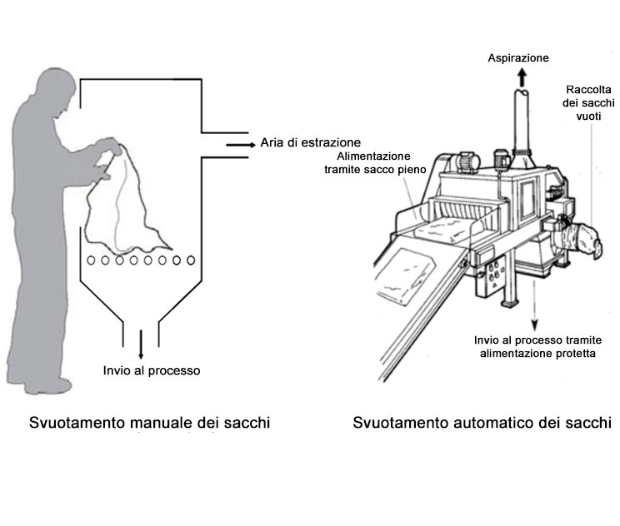
SACCHI DI PICCOLE DIMENSIONI
Per ridurre al minimo la formazione di polveri durante lo
svuotamento dei sacchi, è consigliabile:
Utilizzare possibilmente stazioni di svuotamento dei sacchi automatiche o semiautomatiche.
Confinare l’attività in un luogo chiuso, qualora non fosse possibile automatizzarla. Utilizzare una stazione di svuotamento manuale
dei sacchi dotata di ventilazione a estrazione, ove disponibile.
Versare delicatamente il contenuto della busta, con l'estremità
aperta rivolta verso l’esterno.
Arrotolare i sacchi vuoti all'interno della zona di aspirazione.
Indossare i DPI nel caso in cui non fossero disponibili altri sistemi di controllo delle polveri.
Depositare i sacchetti vuoti in un sacco di plastica grande, senza riempirlo a dismisura e sigillandolo con cura prima di smaltirlo.
Notes:
Sebbene non sia sempre necessario, si raccomanda l'uso di stazioni di scarico dei sacchi automatiche o semiautomatiche per ridurre gli errori umani e gli infortuni.
La compressione dei sacchi genera molta polvere. È consigliabile che gli operatori arrotolino i sacchi vuoti all'interno della zona di aspirazione.
Durante lo svuotamento di un sacco di piccole dimensioni, assicurarsi che l'estremità aperta sia rivolta verso l’esterno. Per evitare di generare polveri, svuotare il sacchetto in un sacco di plastica grande sostenuto e allargato tramite un telaio metallico.

Slide 9
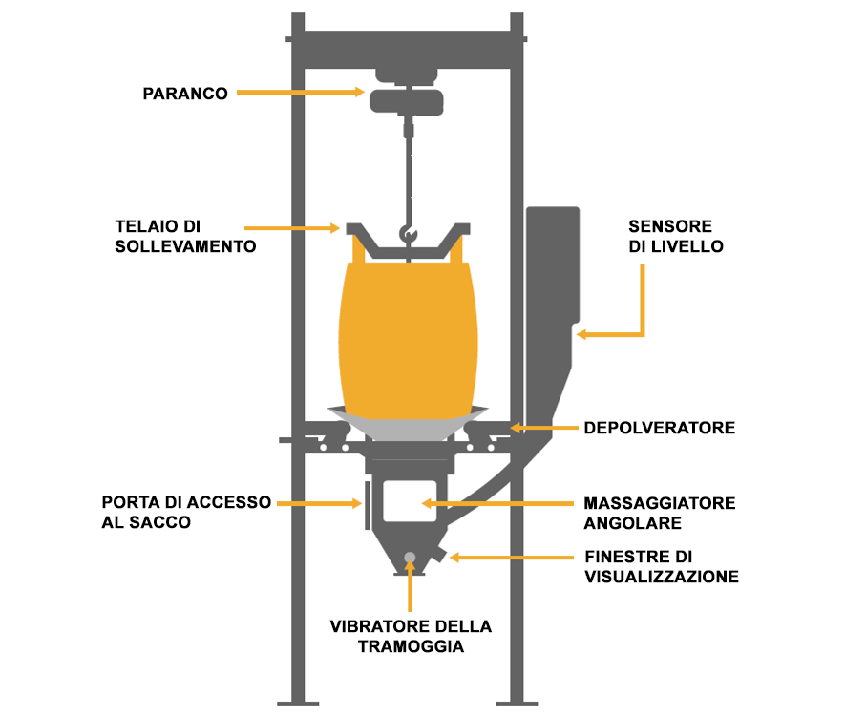
SACCONI (BIG BAG)
Per limitare la formazione di polveri durante lo svuotamento dei sacchi, è consigliabile:
Utilizzare possibilmente stazioni di svuotamento dei sacchi automatiche, poiché offrono una buona tenuta e sono dotate di sistemi in grado di captare le polveri e controllare il flusso del materiale.
Indossare i DPI durante l’apertura o il taglio manuale dei sacconi.
Disfarsi dei sacchetti vuoti senza comprimerli manualmente e lasciarli cadere all'interno di un sacco di plastica grande, facendo attenzione a non riempirlo eccessivamente e a sigillarlo prima dello smaltimento.
Notes:
Utilizzare un saccone, invece di vari sacchi di piccole dimensioni, è più conveniente ed ecologico. I sacconi possono contenere una quantità di materiale pari a quella di un intero pallet di sacchetti. Per questa ragione, una volta riempiti, sono troppo pesanti da movimentare senza l’ausilio di una macchina.
Durante lo svuotamento di un saccone mediante taglio, si raccomanda l’utilizzo dei DPI.

Slide 10

SVUOTAMENTO DEI SACCHI: COSA FARE E COSA EVITARE
COSA FARE
Assicurarsi che i sistemi di aspirazione delle polveri funzionino correttamente
Cercare segni di eventuali danni o malfunzionamenti e segnalarli
Indossare i DPI (maschere facciali filtranti) nel caso in cui non siano disponibili altri sistemi di controllo delle polveri
Eliminare immediatamente le fuoriuscite tramite pulizia ad aspirazione o a umido
COSA EVITARE
Svuotare il contenuto dei sacchetti troppo velocemente
Lasciare che i contenitori dei rifiuti si riempiano a dismisura
Pulire con una spazzola asciutta o con aria compressa
Notes:
Prima di iniziare il processo di svuotamento dei sacchi, accertarsi che i sistemi di ventilazione e di aspirazione siano funzionanti. Se si sospetta la presenza di un problema, contattare il responsabile in loco. Assicurarsi che non vi siano fattori esterni, come le correnti d'aria, che possano interferire con il corretto funzionamento dei sistemi di ventilazione.
Se disponibili, utilizzare strumenti di supporto alla movimentazione per ridurre gli errori umani e gli infortuni. Non riempire mai i sacchi in modo eccessivo per evitare inutili fuoriuscite e causare ulteriori pericoli. In caso di fuoriuscite, intervenire immediatamente con metodi di pulizia a umido o a secco.

Slide 11
DIAPOSITIVA VUOTA
Questa diapositiva può essere utilizzata per creare materiale formativo specifico per un dato ambiente/contesto di lavoro.
Per cambiare l'immagine, fare clic con il pulsante destro del mouse > cambia immagine > da file.
Per creare altre diapositive, cliccare su “Nuova diapositiva” in alto.

Slide 12
CONCLUSIONI
Lo svuotamento dei sacchi può causare l'esposizione a SCR. Per proteggere la propria salute, ricordarsi di:
Verificare che i sistemi di ventilazione e di aspirazione siano attivati (se presenti)
Utilizzare sempre il supporto delle macchine, se disponibili
Smaltire con cura i sacchi vuoti per ridurre al minimo la produzione di polveri
Pulire immediatamente le fuoriuscite

Slide 13
APPROFONDIMENTI
Buone pratiche per lo svuotamento di sacchi di piccole dimensioni (Scheda specifica 2.2.1a)
Buone pratiche per lo svuotamento dei sacchi contenenti materiale granulare (Scheda specifica 2.2.1b)
Guida alle Buone Pratiche NEPSI
Guida NEPSI per le PMI
Per altre risorse formative sulla silice cristallina respirabile, visitare la piattaforma di formazione online NEPSI all'indirizzo training.nepsi.eu

